Slide 1

随机过程与排队论
信息与软件工程学院
顾小丰
Email：guxf@uestc.edu.cn
2026年11月8日

Slide 2
上一讲内容回顾
排队论简介
  排队的概念
  基本的排队系统
  排队系统的基本组成
  经典排队系统的符号表示方法
无限源的简单排队系统—M/M/1/∞
  问题的引入
  队长
信息与软件工程学院 顾小丰
41－<number>

Slide 3
本讲主要内容
无限源的简单排队系统—M/M/1/∞
  等待时间与逗留时间
  Little公式
  忙期
  输出过程
  M/M/1/∞应用举例
信息与软件工程学院 顾小丰
41－<number>

Slide 4
第五章 无限源的简单排队系统
顾客总体是无限的
输入过程是简单流
服务时间服从负指数分布
信息与软件工程学院 顾小丰
41－<number>

Slide 5
§5.1 M/M/1/∞
问题的叙述
顾客到达为参数λ(λ>0)的泊松过程，即相继到达的间隔时间序列{τ_{n}，n≥1}独立、服从参数为λ(λ>0)的负指数分布F(t)＝1-e^{-λt}，t≥0；
顾客所需的服务时间序列{χ_{n},n≥1}独立、服从参数为μ(μ>0)的负指数分布G(t)＝1-e^{-μt}，t≥0；
系统中只有一个服务台；
容量为无穷大，而且到达过程与服务过程彼此独立。
信息与软件工程学院 顾小丰
41－<number>

Slide 6
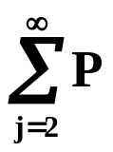
2.队长
假定N(t)表示在时刻t系统中的顾客数，包括正在被服务的顾客数，即N(t)表示时刻t系统的队长，t≥0，且令
p_{ij}(Δt)＝P{N(t+Δt)＝j|N(t)＝i}，i,j＝0,1,2,…
则
1)p_{i,i+1}(Δt)＝P{在Δt内到达一个而服务未完成}
＋ {在Δt内到达j个而服务完j-1个}
＝P{τ₁≤Δt，χ₁>Δt}
＋ {τ₁+…+τ_{j}≤Δt<τ₁+…+τ_{j+1}，
χ₁+…+χ_{j-1}≤Δt<χ₁+…+χ_{j}}
＝(1-e^{-λΔt})e^{-μΔt}＋o(Δt)
＝λΔt＋o(Δt) i＝0,1,2,…
信息与软件工程学院 顾小丰
41－<number>

Slide 7

队长(续1)
p_{i,i-1}(Δt)＝P{在Δt内未到达而服务完成一个}
＋ {在Δt内到达j个而服务完j+1个}
＝P{τ₁>Δt，χ₁≤Δt}
＋ {τ₁+…+τ_{j}≤Δt<τ₁+…+τ_{j+1}，
χ₁+…+χ_{j+1}≤Δt<χ₁+…+χ_{j+2}}
＝(1-e^{-μΔt})e^{-λΔt}＋o(Δt)
＝μΔt＋o(Δt) i＝1,2,3,…
类似分析可得
p_{ij}(Δt)＝o(Δt)， |i-j|≥2
信息与软件工程学院 顾小丰
41－<number>

Slide 8
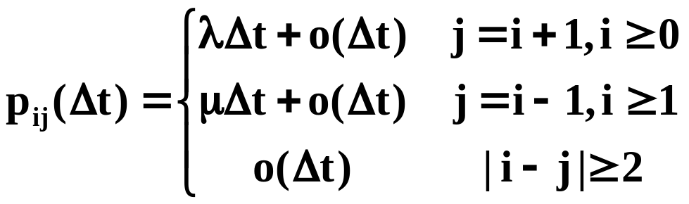
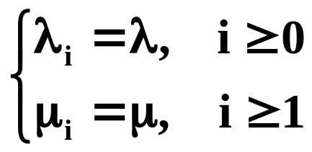
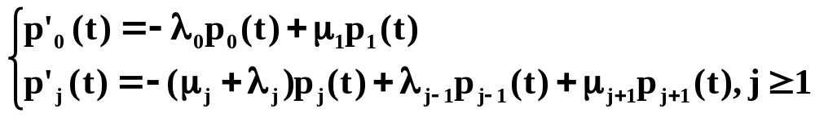
队长(续2)
综合上述1)2)3)得
{N(t)，t≥0}是可列无限状态E＝{0,1,2,…}上的生灭过程，其参数为
此生灭过程的绝对分布p_{j}(t)＝P{N(t)=j}，j=0,1,2,…的福克－普朗克方程组为
信息与软件工程学院 顾小丰
41－<number>

Slide 9
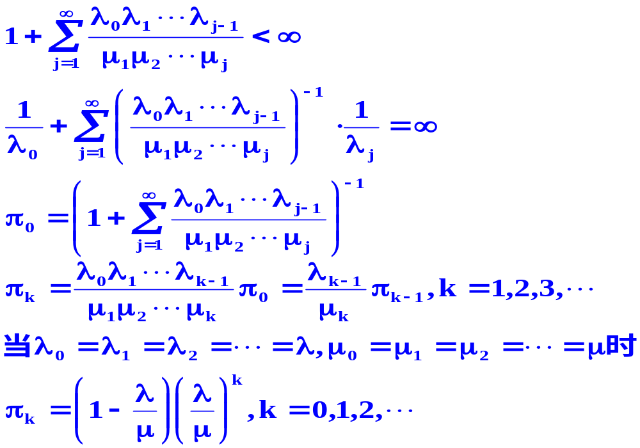

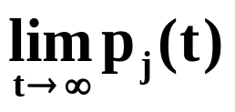
队长(续3)
令ρ＝ ，则称ρ为系统的交通强度(Traffic
indensity)。
有如下结论：
令p_{j}＝ ，j=0,1,2,…，则
1)当ρ≥1时，p_{j}＝0，j=0,1,2,…不构成概率分布；
2)当ρ<1时，{p_{j}，j=0,1,2,…}存在，与初始条件无关，且
p_{j}＝(1-ρ)ρ^{j}，j=0,1,2,…
  构成一个几何概率分布。
信息与软件工程学院 顾小丰
41－<number>

Slide 10
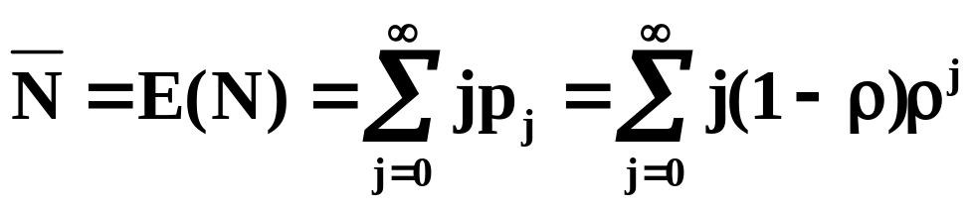
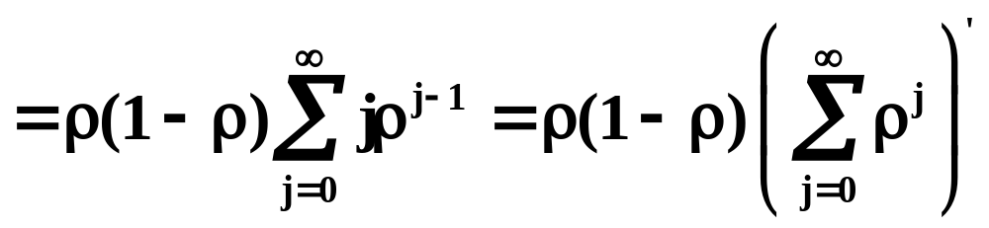
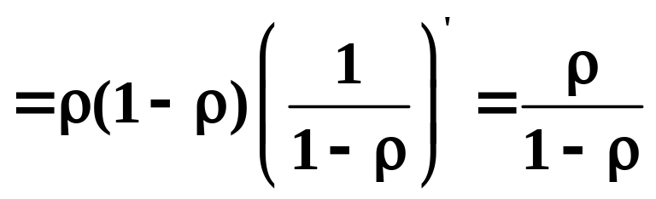
结论
在统计平衡的条件下(ρ<1)：
平均队长
信息与软件工程学院 顾小丰
41－<number>

Slide 11
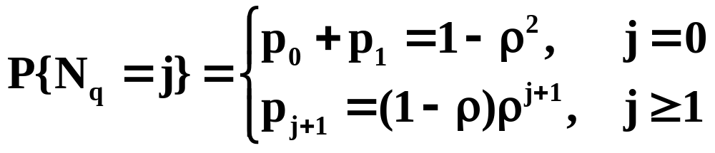
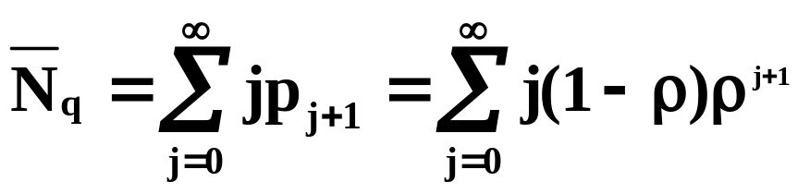
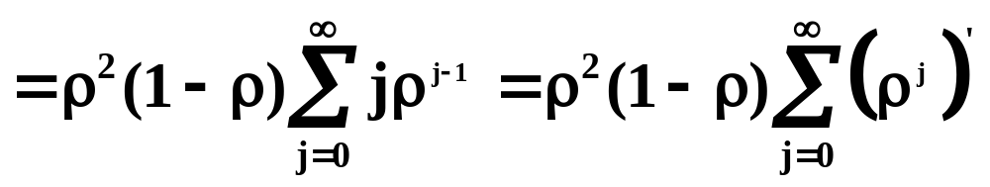
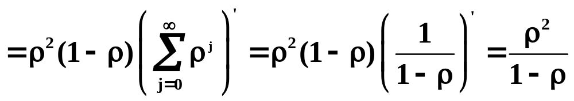
结论(续1)
等待队长的分布
平均等待队长
信息与软件工程学院 顾小丰
41－<number>

Slide 12
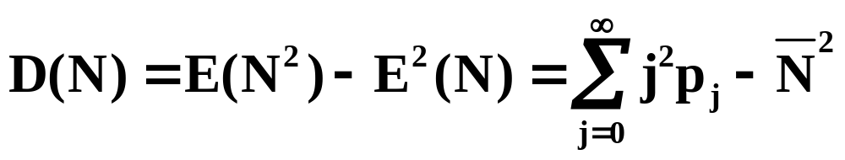
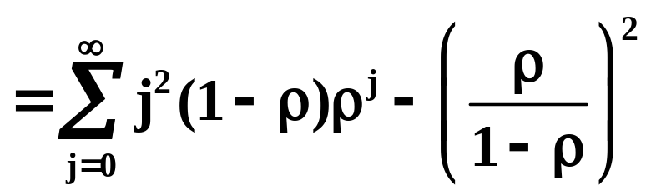
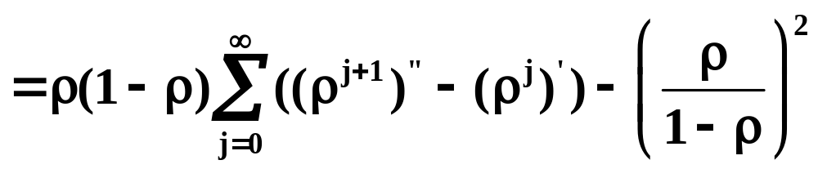
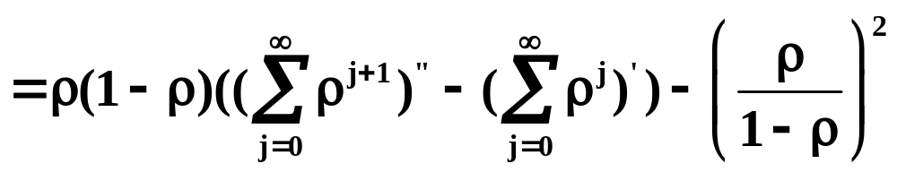
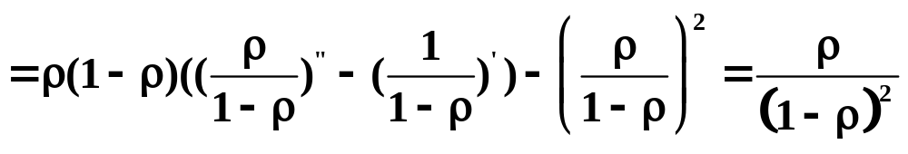
结论(续2)
队长的方差
信息与软件工程学院 顾小丰
41－<number>

Slide 13
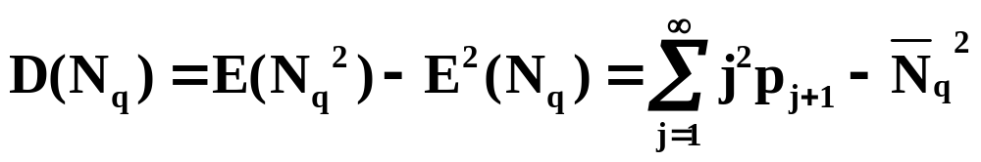
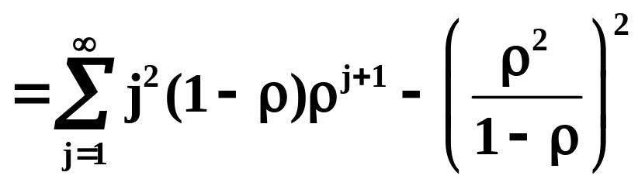
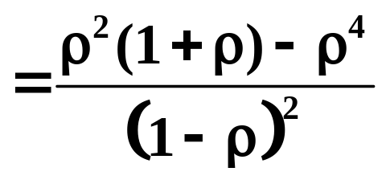
结论(续3)
等待队长的方差
信息与软件工程学院 顾小丰
41－<number>

Slide 14
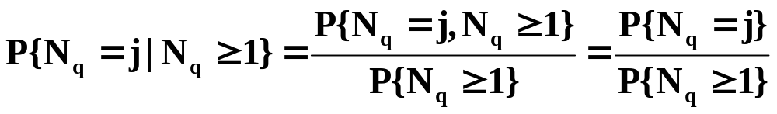
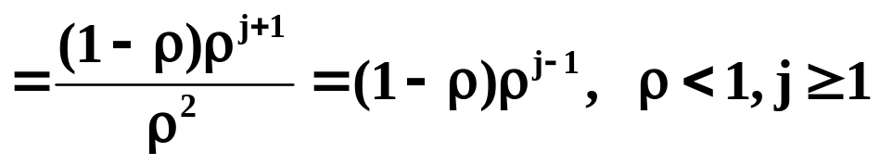
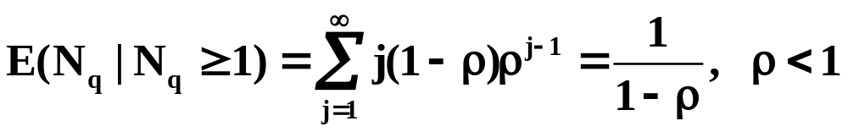
结论(续4)
在等待条件下的等待队长分布
1-P{N_{q}=0}
=1-(1- ρ²)
=ρ²
=p_{j-1}
在等待条件下的平均等待队长
根据队长分布意知：
p₀=1－ρ也是系统空闲的概率，而ρ正是系统繁忙的概率。显然，ρ越大，系统就越繁忙。
信息与软件工程学院 顾小丰
41－<number>

Slide 15
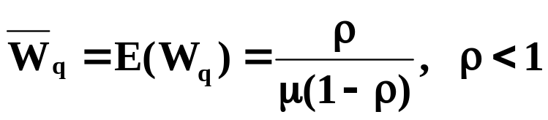
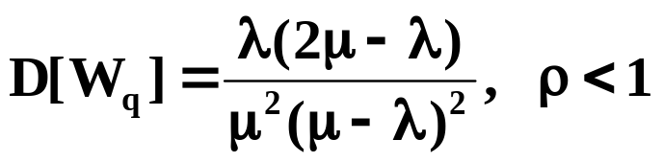
3.等待时间与逗留时间
假定顾客是先到先服务。
定理 在统计平衡(ρ<1)下，顾客的等待时间分布函数W_{q}(t)＝P{W_{q}≤t}为
W_{q}(t)＝1－ρe^{-μ(1-ρ)t}，t≥0
平均等待时间为
等待时间的方差为
信息与软件工程学院 顾小丰
41－<number>

Slide 16

证明
1)当t=0时，有
W_{q}(0)＝P{W_{q}=0}＝P{顾客到达时看到的队长为0}＝p₀⁻
2)当t>0时，有
W_{q}(t)＝P{W_{q}=0}＋P{0<W_{q}≤t}
＝p₀⁻＋ {0<W_{q}≤t｜顾客到达时看到的队长为j}•p_{j}⁻
其中，p_{j}⁻表示顾客到达时看到有j个顾客的平稳概率。对于M/M/1/∞排队系统，有
p_{j}⁻＝p_{j}，j=0,1,2,…
信息与软件工程学院 顾小丰
41－<number>

Slide 17
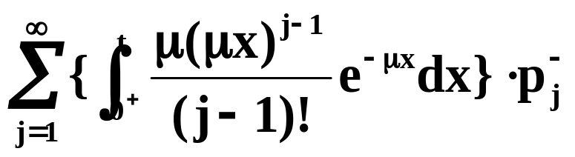
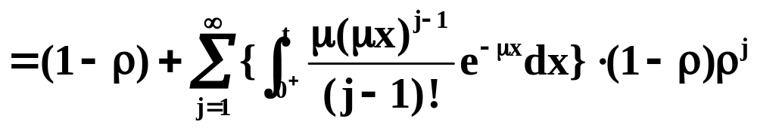
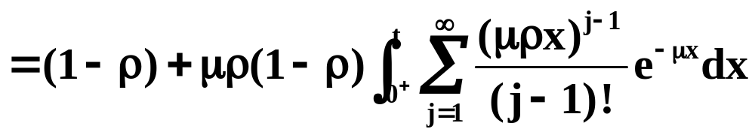
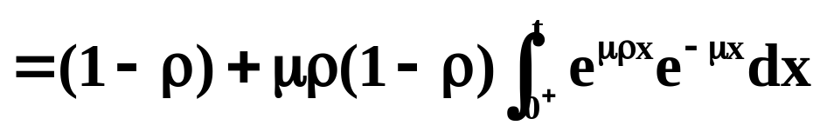
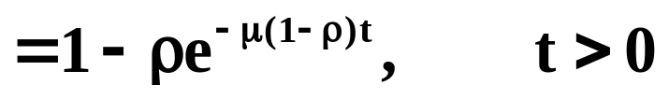
证明
于是
W_{q}(t)＝p₀⁻ +
信息与软件工程学院 顾小丰
41－<number>

Slide 18
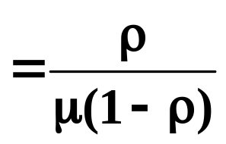

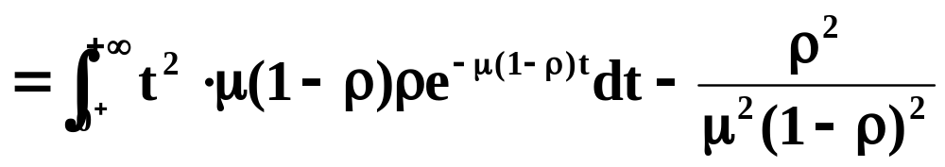
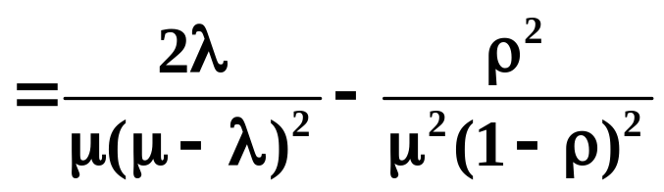
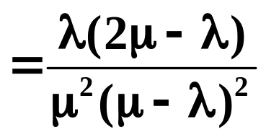
证明(续)
平均等待时间
等待时间的方差
信息与软件工程学院 顾小丰
41－<number>

Slide 19
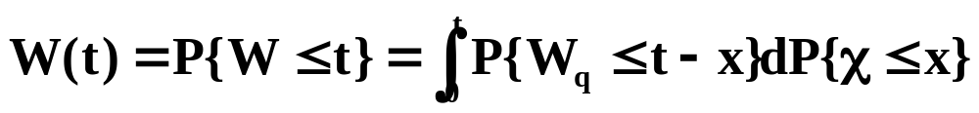
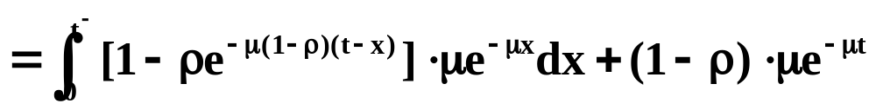

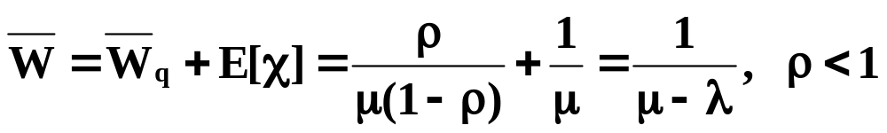
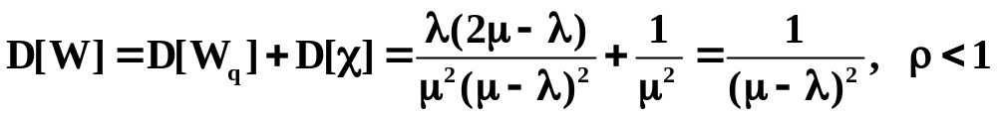
逗留时间
由于顾客的逗留时间等于等待时间加上服务时间，即
W＝W_{q}＋χ
且W_{q}与χ相互独立，于是
平均逗留时间
逗留时间的方差
信息与软件工程学院 顾小丰
41－<number>

Slide 20

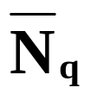

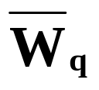
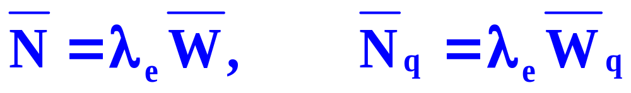
Little公式
对于一个排队系统，如果在它达到统计平衡
状态后，系统中任一时刻的平均队长 、平均等待队长 ，与每一顾客在系统中的平均逗留时间
、平均等待时间 之间有关系式：
成立，则称该排队系统满足Little公式。其中λ_{e}表示单位时间内实际进入系统的平均顾客数。
信息与软件工程学院 顾小丰
41－<number>

Slide 21
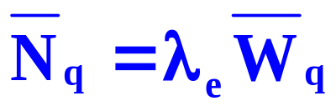
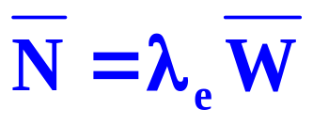
Little公式的直观解释
在系统达到统计平衡下，可虑一个刚开始接受
服务的顾客，在他后面排队等待服务的平均顾客数等于在他的平均等待时间内实际进入系统的平均顾客数，即 ；又考虑一个刚服务结束的顾客，在他离开系统时留在系统中的平均顾客数等于在他的平均逗留时间内实际进入系统的平均顾客数，即 。
显然，M/M/1/∞排队系统中，Little公式是成立的，且λ_{e}等于泊松过程的参数λ。
信息与软件工程学院 顾小丰
41－<number>

Slide 22
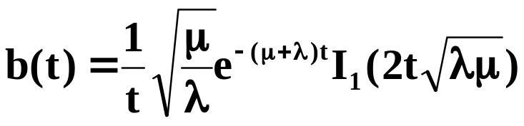
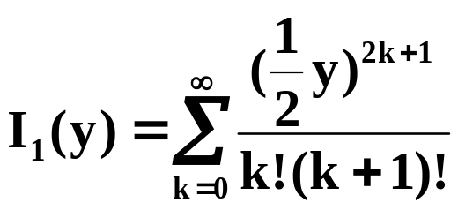
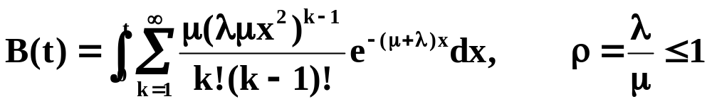
4.忙期
从N(t)由0变到1的时刻开始
到N(t)第一次又变回0时结束
忙期的长度与忙期的起点无关
忙期长度的概率密度
其中，
为修正贝塞尔(Bessel)函数。
忙期长度的分布函数
信息与软件工程学院 顾小丰
41－<number>

Slide 23
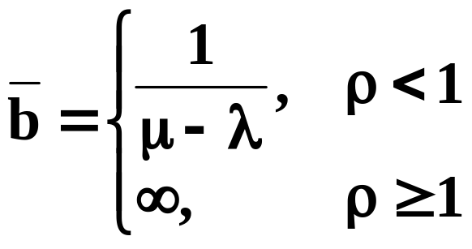
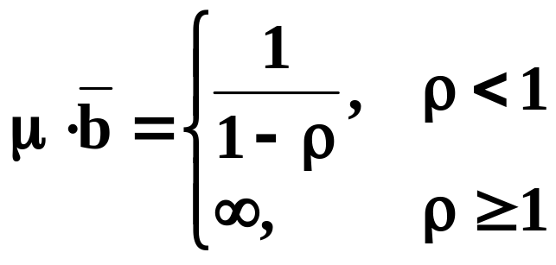
忙期(续)
平均忙期长度
一个忙期中所服务的平均顾客数
信息与软件工程学院 顾小丰
41－<number>

Slide 24
5.输出过程
在忙期内相继输出的间隔时间是独立、同参数μ(μ>0)的随机变量，即参数为μ的泊松流。
当系统空闲后，从开始空闲时刻起，到下一个顾客服务完毕离去时之间的间隔时间不与服务时间同分布。
令T_{n}⁺表示第n个顾客服务完毕的离去时刻，则
T_{n+1}⁺-T_{n}⁺表示离去的时间间隔，n≥1，于是，对t≥0有
P{T_{n+1}⁺－T_{n}⁺>t}
＝P{N_{n}⁺=0}·P{T_{n+1}⁺－T_{n}⁺>t|N_{n}⁺=0}
＋ P{N_{n}⁺≥1}·P{T_{n+1}⁺－T_{n}⁺>t|N_{n}⁺≥1}
＝P{N_{n}⁺=0}·P{τ_{n+1}＋χ_{n+1}>t}＋ P{N_{n}⁺≥1}·P{χ_{n+1}>t}
其中τ_{n+1}表示剩余到达间隔时间，与χ_{n+1}独立，而N_{n}⁺表示第n个离去顾客服务完毕离开系统时的队长。
信息与软件工程学院 顾小丰
41－<number>

Slide 25
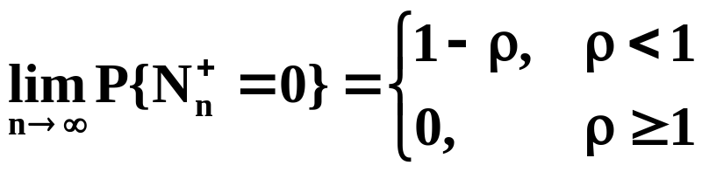


输出过程(续)
由于
因此
此式表示在统计平衡下，相继输出的间隔时间服从参数为λ（λ>0）的负指数分布。
另外，在统计平衡下，输出的间隔时间相互独立，因此对M/M/1/∞系统，其统计平衡下的输出过程与到达过程相同。
信息与软件工程学院 顾小丰
41－<number>

Slide 26




例1
某火车站一个售票窗口，若到达该窗口购票的
顾客按泊松流到达，平均每分钟到达1人，假定售票时间服从负指数分布，平均每分钟可售2人，试研究该售票窗口前的排队情况。
解 由题设知，λ＝1(人/分)，μ＝2(人/分)，ρ＝ ，
该系统按M/M/1/∞型处理，于是在统计平衡下，有
平均队长为
(人)
平均等待队长为
(人)
信息与软件工程学院 顾小丰
41－<number>

Slide 27




例1(续)
平均等待时间为
(分钟)
平均逗留时间为
(分钟)
顾客到达不需要等待的概率为
等待队长超过5人的概率为
信息与软件工程学院 顾小丰
41－<number>

Slide 28
例2
考虑某种产品的库存问题。如果进货过多，则会带来过多的保管费，如果存货不足，则缺货时影响生产，造成经济损失。最好的办法是能及时供应，但由于生产和运输等方面的因素，一般讲这是难以满足的，因此希望找到一种合理的库存s，使得库存费与缺货损失费的总和达到最小。假定需求是参数λ的泊松流，生产是一个一个产品生产的，每生产一个产品所需时间为参数μ的负指数分布。库存一个产品的单位时间费用为c元，缺一个产品造成的损失费为h元，寻找一个最优库存量s，使得库存费与损失费之和达到最小（不考虑产品的运输时间）。
信息与软件工程学院 顾小丰
41－<number>

Slide 29




例2(续1)
解 把生产产品的工厂看成是服务机构，需求看作是输入
流，于是把问题化成M/M/1/∞系统，需求量表示队长，p_{k}表示生产厂有k个订货未交的概率。设库存量为s，则缺货时的平均缺货数为
平均库存数为
信息与软件工程学院 顾小丰
41－<number>

Slide 30







例2(续2)
单位时间的期望总费用为
用边际分析法解上式，使上式最小的s应满足
f(s-1)≥f(s)， f(s+1)≥f(s)
由f(s+1)≥f(s)得
，于是
由f(s-1)≥f(s)得
，于是
因此取最佳s*为最靠近
的正整数即可。
信息与软件工程学院 顾小丰
41－<number>

Slide 31
例3
设船按泊松流进港口，平均每天到达2条，装卸时间
服从负指数分布，平均每天装卸3条船，求：
平均等待对长与平均等待时间；
如果船在港口的停留时间超过一个值t₀就要罚款，求遭罚款的概率；
若每超过一天罚款c元，提前一天奖励b元。假定服务费与服务率成正比，每天μh元，装卸一条船收入a元，求使港口每天收入最大的服务率μ*的值。
信息与软件工程学院 顾小丰
41－<number>

Slide 32




例3(续1)
解 由题设知， λ＝2(条/天)，μ＝3(条/天)，ρ＝ ，该
系统按M/M/1/∞型处理。
平均等待对长为
(条船)
平均等待时间为
(天)
由于遭到罚款当且仅当船在港口的逗留时间超过t₀，所以遭到罚款的概率为
从费用方面考虑，每天装卸完λ条船收入λa元，每天服务费为hμ元。
信息与软件工程学院 顾小丰
41－<number>

Slide 33





例3(续2)
平均提前完成时间为
平均延后时间为
所以，港口一天的总收入为
信息与软件工程学院 顾小丰
41－<number>

Slide 34




例3(续3)
对f求导得
讨论：
b＝c时，
b＞c时，由于 的符号在μ＞λ时完全由括号内的两项决定。令
信息与软件工程学院 顾小丰
41－<number>

Slide 35


例3(续4)
y
bλ
λ(b-c)
y₂
y₁
λ
μ*
μ
由上图看出，y₁与y₂两曲线有唯一交点，其横坐标为μ*，
且μ*唯一存在、有限，
信息与软件工程学院 顾小丰
41－<number>

Slide 36

例3(续5)
b＜c时，由下图看出，y₁与y₂两曲线仍有唯一交点，
其横坐标为μ*，且μ*唯一存在、有限，
y
bλ
y₁
μ*
λ
μ
y₂
λ(b-c)
信息与软件工程学院 顾小丰
41－<number>

Slide 37


例4
设顾客到达为泊松流，平均每小时到达λ个顾
客是已知的。一个顾客在系统内逗留每小时损失c₁元，服务机构的费用正比于服务率μ，每小时每位顾客的费用为c₂元。假定服务时间为参数μ的负指数分布，求最佳服务率μ*，使得整个系统总费用最少。
解 平均对长
每小时顾客的平均损失费为 元
信息与软件工程学院 顾小丰
41－<number>

Slide 38





例4(续)
每小时服务机构的平均费用为c₂μ元，
单位时间内平均总费用为
由
得
因为
所以最佳服务率为μ*，此时
信息与软件工程学院 顾小丰
41－<number>

Slide 39
本讲主要内容
无限源的简单排队系统—M/M/1/∞
  等待时间与逗留时间
  Little公式
  忙期
  输出过程
  M/M/1/∞应用举例
信息与软件工程学院 顾小丰
41－<number>

Slide 40
下一讲内容预告
具有可变输入率的M/M/1/∞
  问题的引入
  队长
  等待时间与逗留时间
  Little公式
具有可变服务率的M/M/1/∞
  问题的引入
  队长
  等待时间与逗留时间
M/M/∞排队系统
  问题的引入
  队长
  等待时间与逗留时间
信息与软件工程学院 顾小丰
41－<number>

Slide 41
本节习题
病人以每小时3人的泊松流到达医院，
假设该医院只有一个医生服务，他的服务
时间服从负指数分布，并且平均服务一个
顾客时间为15分钟。
  医生空闲时间的比例？
  有多少病人等待看医生？
  病人的平均等待时间？
  一个病人等待超过一个小时的概率？
信息与软件工程学院 顾小丰
41－<number>

